Slide 1
비모수 랜덤워크 사인 테스트
기말발표
5288292 이정은

Slide 2
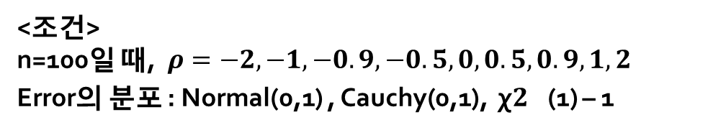

1. 다음조건하에서 자기 회귀 정상 과정 Xt = $ρ$Xt-1+$ε$t 데이터를 생성하시오.
<조건>
n=100일 때, $ρ=−2,−1,−0.9,−0.5,0,0.5,0.9,1,2$
Error의 분포 : Normal(0,1) , Cauchy(0,1), χ$2_{}^{}$(1) – 1

Slide 3
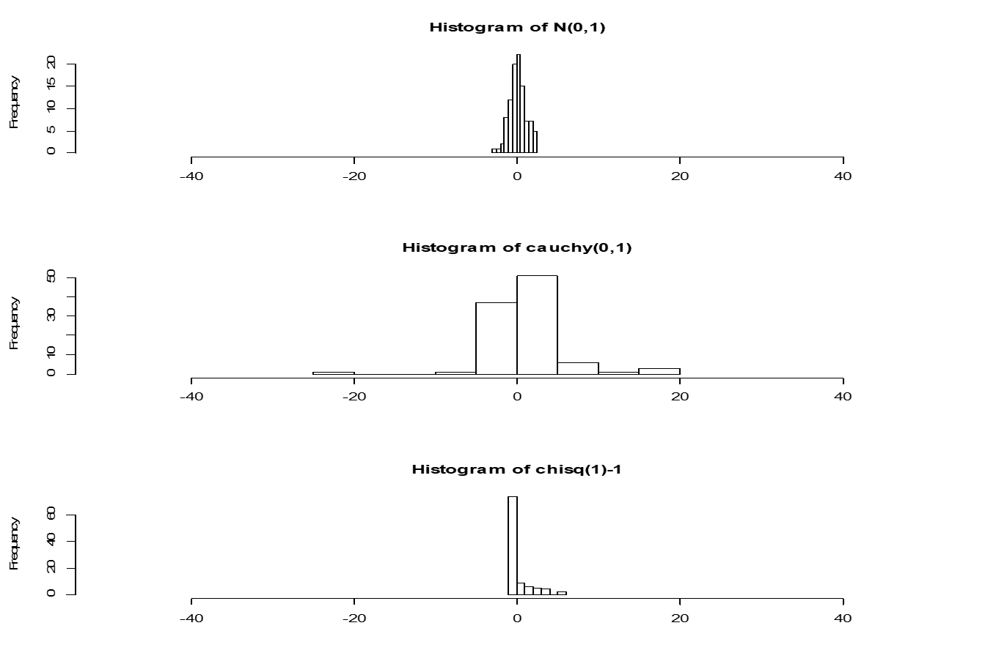
- Error $ε$t의 Histogram -
• Normal 과 Cauchy는 0을
기준으로 대칭
• Normal은 범위가 작은 반면
Cauchy는 범위가 큼(이상값 존재)
• Chisq는 대칭분포가 아님 ,
범위는 Cauchy분포에 비해 작음

Slide 4
- Normal(0.1) 시도표 -
• r=-2일 때, 범위가 매우 커 변동이
없는 것 처럼 보이다가 폭팔적으로
확산됨
• r=1에 가까워질수록 주파수(빈도)가
작아지고 주기가 길어짐
• r=2일 때는 r=-2일 때와 마찬가지로
폭팔적으로 확산됨
• r=0.9 일 때와 r=1일 때가 비슷해 보이기
때문에 sample 수를 늘려서 더 정확하게
판단할 수 있음
+ 시도표에서 r=1일 때 랜덤워크하며 확산되는
것처럼 보이지 않는데 sample 수를 늘려서
확인 해야함

Slide 5

- Normal(0.1) 시도표 -
n= 500
표본개수를 늘려 확인해보면
r=0.9 일 때와 r=1 일 때 랜덤워크
비교가 쉽다.

Slide 6
- Cauchy(0,1) 시도표 -
• r=-2일 때 범위가 매우 커 변동이 없는 것 처럼
보이다가 폭발적으로 확산됨
• r=1에 가까워질수록 주기가 길어지고
주파수(빈도)가 작아짐
• r=1에 가까워질 수록 대체적으로 범위가 줄어듦
• r=2일 때는 r=-2일 때처럼 폭팔적으로 확산됨
• r=0.9일 때와 r=1일 때 구분이 쉽지 않기 때문에
sample 수를 늘려주면 보다 정확히 판단할 수 있음
• Normal과 비교해서 범위가 매우 넓음
• 이상값 때문에 첨점(뾰족한 형태)이 생김

Slide 7
- Cauchy(0,1) 시도표 -
n= 500
표본개수를 늘려 확인해보면
r=0.9 일 때와 r=1 일 때 랜덤워크
비교가 쉽다.

Slide 8
- χ$2_{}^{}$(1) – 1 시도표 -
• r=-2일 때, 범위가 매우 커 변동이 없는 것 처럼
보이다가 폭팔적으로 확산됨
• r=1에 가까워 질수록 주기가 길어지고
주파수(빈도)가 작아짐
• r=1 에 가까워 질수록 범위가 줄어드는 경향
• r=2일 때 r=-2일 때 처럼 폭팔적으로 확산됨
• Normal과 Cauchy와 달리 대칭분포가 아니기
때문에 랜덤워크 하지 않음
• 시도표만 보고 r=1일 때 랜덤워크 하지
않는다고 판단하기는 어렵다. (sign test 필요)

Slide 9

2.N(0,1) error, $ρ=$-2,-1,-0.5,0,0.5,1,2에 대해 비모수 랜덤워크 사인테스트를 100번 시행하시오.

Slide 10
-b의 Histogram-
N(0.1) error
• b는 매번 실행에 대해 0보다 큰 기울기의 개수
• 랜덤워크 한다면 100번 시행했을 때 b가
50개인 것이 이상적
• r가 커질수록 분포가 왼쪽에서 오른쪽으로 감
• r=-2,-1,-0.9,-0.5,0,0.5,2 일 때는 50에서 떨어진
값이 가장 많이 나오기 때문에 랜덤워크 하지
않는다는 판단이 쉬움
•r=0.9 일 때와, r=1일 때는 판단이 어려움

Slide 11
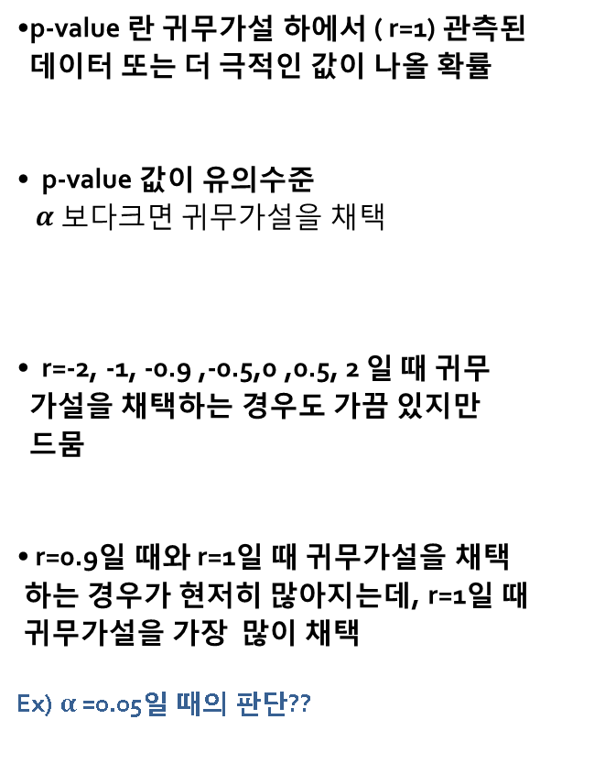
-p-value의 Histogram-
N(0.1) error
•p-value 란 귀무가설 하에서 ( r=1) 관측된
데이터 또는 더 극적인 값이 나올 확률
• p-value 값이 유의수준
$α 보다크면 귀무가설을 채택$
• r=-2, -1, -0.9 ,-0.5,0 ,0.5, 2 일 때 귀무
가설을 채택하는 경우도 가끔 있지만
드뭄
• r=0.9일 때와 r=1일 때 귀무가설을 채택
하는 경우가 현저히 많아지는데, r=1일 때
귀무가설을 가장 많이 채택
Ex) $α$ =0.05일 때의 판단??

Slide 12

3.Cauchy(0,1) error, $ρ=$-2,-1,-0.5,0,0.5,1,2에 대해 비모수 랜덤워크 사인테스트를 100번 시행하시오.

Slide 13
-b의 Histogram-
Cauchy(0,1) error
• b는 매번 실행에 대해 0보다 큰 기울기의 개수
• 랜덤워크 한다면 100번 시행했을 때 b가
50개인 것이 이상적
• r가 커질수록 분포가 왼쪽에서 오른쪽으로 감
•r= -2에서 r=1로 갈수록 50근처의 값이 많이 나옴
• r=0.9 일 때와, r=1일 때는 Normal 분포에 비해
판단이 비교적 쉬움

Slide 14
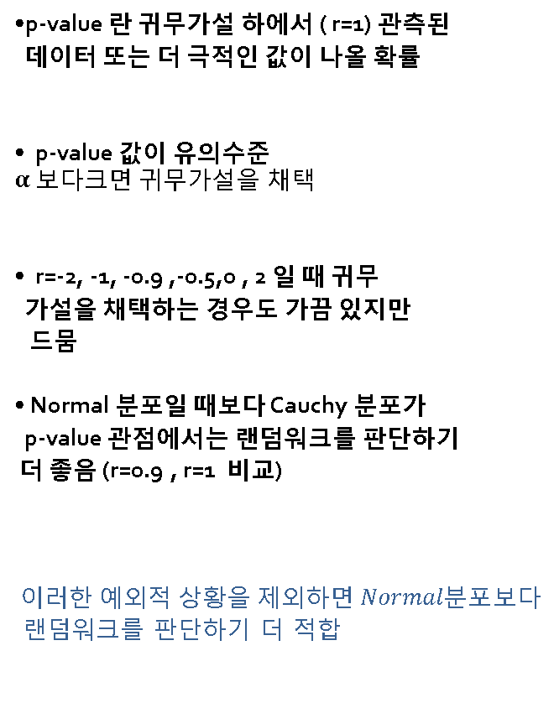
-p-value의 Histogram-
Cauchy(0,1) error
•p-value 란 귀무가설 하에서 ( r=1) 관측된
데이터 또는 더 극적인 값이 나올 확률
• p-value 값이 유의수준 $α 보다크면 귀무가설을 채택$
• r=-2, -1, -0.9 ,-0.5,0 , 2 일 때 귀무
가설을 채택하는 경우도 가끔 있지만
드뭄
• Normal 분포일 때보다 Cauchy 분포가
p-value 관점에서는 랜덤워크를 판단하기
더 좋음 (r=0.9 , r=1 비교)
$$이러한 예외적 상황을 제외하면 Normal분포보다$$
랜덤워크를 판단하기 더 적합

Slide 15
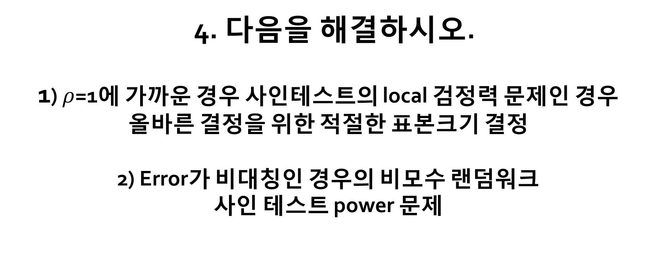
4. 다음을 해결하시오. 1) $ρ$=1에 가까운 경우 사인테스트의 local 검정력 문제인 경우 올바른 결정을 위한 적절한 표본크기 결정 2) Error가 비대칭인 경우의 비모수 랜덤워크 사인 테스트 power 문제

Slide 16

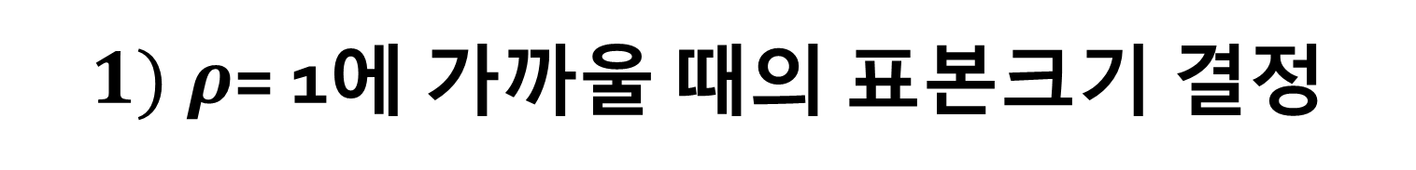
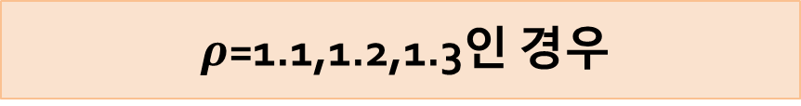
$1) ρ$= 1에 가까울 때의 표본크기 결정
N(0.1) error
$ρ$=0.9,0.95,0.99 인 경우
$ρ$=1.1,1.2,1.3인 경우
N=100일 때 , P-value의 Histogram을 비교해보면 차이가 현저하게 난다.
그렇다면 각 각의 경우에 표본크기가 얼마나 있어야 올바른 결정이 가능할까?

Slide 17
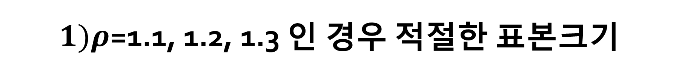
$1)ρ$=1.1, 1.2, 1.3 인 경우 적절한 표본크기
표본 크기 : 30
표본 크기 : 60
> r=1.1
[1] 49
> r=1.2
[1] 14
> r=1.3
[1] 0
> r=1.1
[1] 3
>r=1.2
[1] 1
> r=1.3
[1] 0
표본 크기 : 40
> r=1.1
[1] 29
> r=1.2
[1] 1
> r=1.3
[1] 0
• r=1.1 일 때 적절한 표본크기 60
• r= 1.2 일 때 적절한 표본크기 40
• r= 1.3 일 때 적절한 표본크기 30
<기준>
P.sum(100번 시행해서 p>0.05보다 큰 경우를 더한 것) 이 5($α =0.05$)보다 작은 경우를 귀무가설을 기각할 수 있는 적절한 표본크기라고 정함

Slide 18

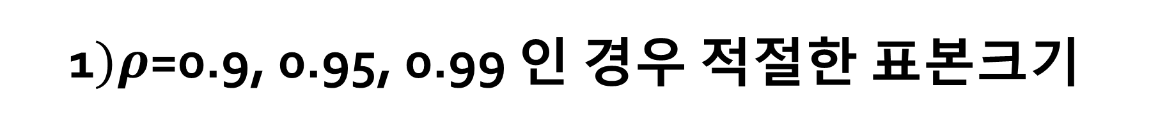
1$)ρ$=0.9, 0.95, 0.99 인 경우 적절한 표본크기
$$α =0.05$$
표본 크기 : 15000
표본 크기 : 1200000
> r=0.9
[1] 3
> r=0.95
[1] 45
> r=0.99
[1] 92
> r=0.9
[1] 0
>r=0.95
[1] 0
> r=0.99
[1] 4
표본 크기 : 50000
> r=0.9
[1] 0
> r=0.95
[1] 2
> r=0.99
[1] 91
• r=0.9 일 때 적절한 표본크기 15000
• r= 0.95 일 때 적절한 표본크기 50000
• r= 0.99 일 때 적절한 표본크기 1200000
<기준>
P.sum(100번 시행해서 p>0.05보다 큰 경우를 더한 것) 이 5($α =0.05$)보다 작은 경우를 귀무가설을 기각할 수 있는 적절한 표본크기라고 정함

Slide 19

$1)ρ$= 1 인 경우 표본크기 결정
표본 크기 :3
• 최소표본 2개 보다 큰 표본크기 필요
• r=1일 때는 표본크기가 3개만 있어도 판단가능
• 앞의 경우와 다르게 귀무가설 하에서 검정하는 것이기
때문에 p.sum이 95개 이상이어야 올바른 판단을 했다 할 수 있음
> r=1
[1] 100
r =1에 가까운 r=1보다 작은 경우는 매우 많은 표본이 필요하지만
r =1에 가까운 r=1보다 큰 경우에는 작은 표본만으로도 올바른 판단가능
r =1인 경우 표본크기가 3개만 있어도 올바른 판단가능
<기준>
P.sum(100번 시행해서 p>0.05보다 큰 경우를 더한 것) 이 5($α =0.05$)보다 작은 경우를 귀무가설을 기각할 수 있는 적절한 표본크기라고 정함

Slide 20
$1)ρ$= 1 인 경우 표본크기 결정
표본크기: 100
표본크기: 500
표본크기: 1000
표본크기: 10000
표본크기가 커진다고 해서 검정력이 더 좋아지지 않음

Slide 21
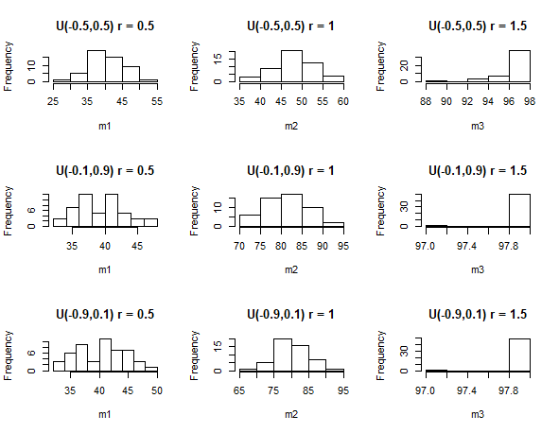
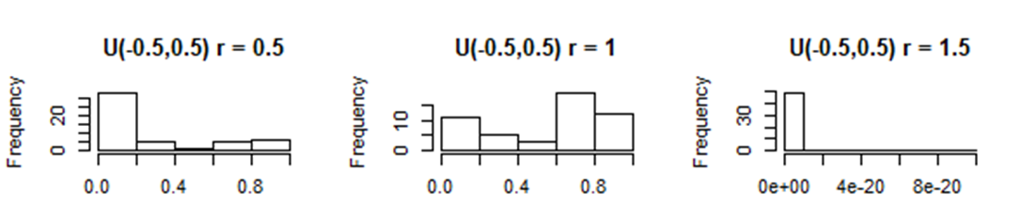
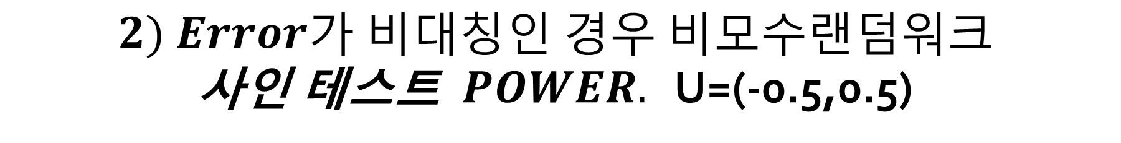
$$2) Error가 비대칭인 경우 비모수랜덤워크$$ 사인 테스트 $POWER.$ U=(-0.5,0.5)
대칭분포이기 때문에 앞의정규분포와
유사한 결과를 보임
b
b
b
P-value
P-value
P-value

Slide 22

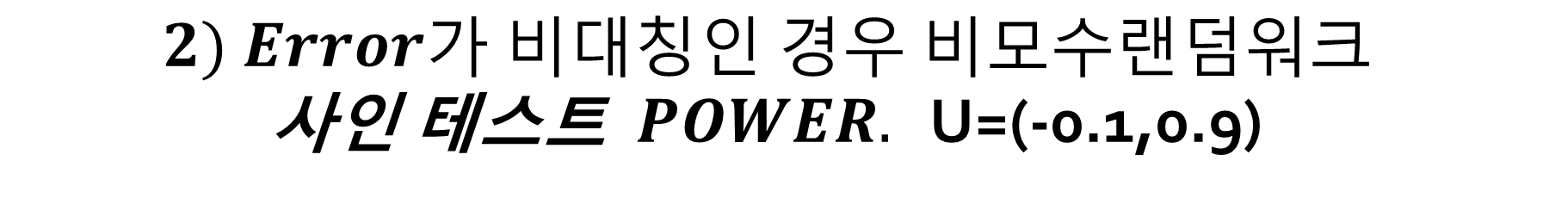
$$2) Error가 비대칭인 경우 비모수랜덤워크$$ 사인 테스트 $POWER.$ U=(-0.1,0.9)
대칭이 깨지기 때문에
r =1일 때 0.05보다 큰 값이
거의 관찰 되지 않음
b
b
b
P-value
P-value
P-value

Slide 23
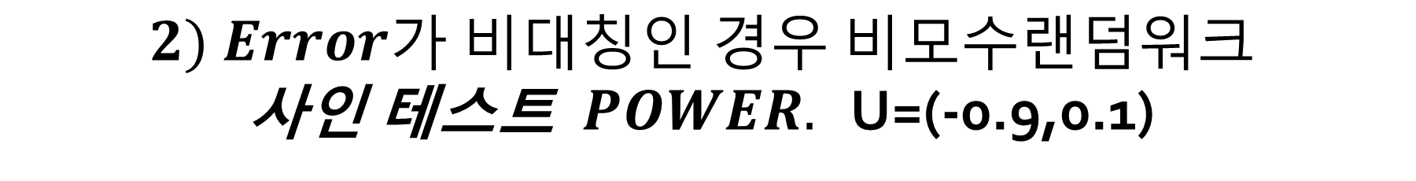
$$2) Error가 비대칭인 경우 비모수랜덤워크$$ 사인 테스트 $POWER.$ U=(-0.9,0.1)
대칭이 깨지기 때문에
r =1일 때 0.05보다 큰 값이
거의 관찰 되지 않음
b
b
b
P-value
P-value
P-value

Slide 24
Local hypothesis에서 r=1.1인 경우가 r=0.9인 경우에 비해 작은 표본으로 검정을 잘 할 수 있는 이유를 설명하시오.
추가질문

Slide 25
r =1 일 때 표본크기 3개만으로 올바른 판단이 가능 하다고 나왔는데 r=1 보다 작을 때는 1종오류(r=1이 아닌데 r=1이라고 판단함)를 줄이기 위한 , r=1부터는 2종오류( r=1인데 r=1이 아니라고 판단함)를 줄이기 위한 무언가 있지 않나 생각해봅니다.

Slide 26
Thank You

